Slide 1
任务3.2 GSM-R系统业务

Slide 2


GSM-R业务
主菜单
下一项

Slide 3
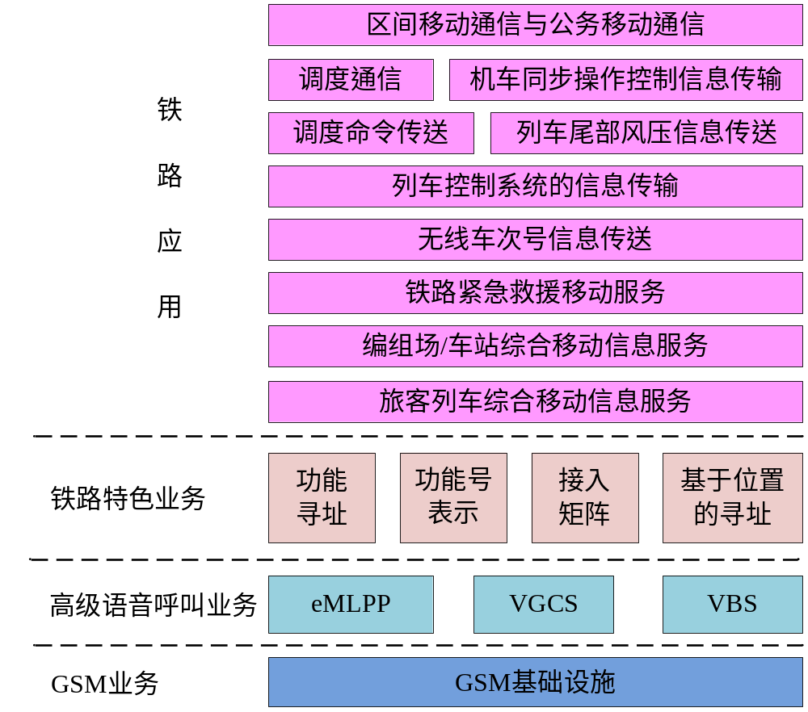
业
务
模
型

Slide 4
1、高级语音呼叫业务（ASCI）
主菜单
下一项

Slide 5
增强型多优先级与强拆（eMLPP）
  eMLPP对于呼叫建立和越区切换时的呼叫接续过程分配了不同的优先等级。
    eMLPP的优先级分为七种：A、B、0、1、2、3、4。
    A和B为最高的两个优先级，保留给网络内部的呼叫使用。0、1、2、3、4可以提供给用户在整个网络覆盖范围内使用。
      中国列车控制系统(CTCS)优先级为1级；
      调度通信用户优先级为 2级或3级；
      如果发生紧急情况需要发起紧急呼叫，此时无论有无空闲信道，呼叫都必须马上建立，优先级为0级。
    在呼叫建立时，用户可以选择预先签约的任何一个优先级。

Slide 6
增强型多优先级与强拆（eMLPP）
  eMLPP的资源抢占有两种情况：
    网络资源抢占：指呼叫或切换时，没有空闲网络资源，则终止低优先级呼叫，将资源给高优先级呼叫使用。
    用户接口资源抢占：指具有较高优先级的呼叫请求与正在进行较低优先级通话的用户建立通信时，网络终止被叫用户的当前呼叫，并将其接入高优先级呼叫。

Slide 7











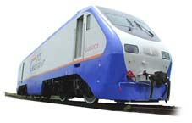
eMLPP（多优先级与强拆）
SSP
SCP
调度台
HLR/AUC
VLR
FAS
MSC
GCR
车站台
BSC
BTS

Slide 8
VGCS (语音组呼业务)
  VGCS使得移动用户之间能够建立点对多点的连接。半双工模式。
  组呼成员包括业务用户和调度员。
    调度员可以是固定用户或移动用户，拥有随时讲话的权利。调度员最多有5个。
    移动调度员可以位于组呼区域外，调度员通过拨叫组呼参考的方式发起组呼。
    业务用户是预定了VGCS业务的移动用户，通常处于接听状态，必须先争取到上行链路才能讲话。
    业务用户可以通过组ID来发起组呼。

Slide 9
VGCS (语音组呼业务)
  系统给主叫用户和调度员提供双向信道，给所有的被叫业务用户分配同一下行信道。
  调度员一直占有一对业务信道，可以随时讲话，某一时刻只能有一个“非调度身份”的用户可以讲话，其他业务用户接听，其他用户要想讲话需要抢占上行信道（PTT按键），讲话者角色可以转换。

Slide 10
VGCS (语音组呼业务)
  一个特定的VGCS通信由组呼参考唯一地确定。组标识GID与组呼区域SA的结合称作组呼参考。
    GID表示该组的功能，即由哪些身份的成员参加。3位数字表示。
    SA是指VGCS通信所覆盖的地理范围。5位数字表示。
    组呼功能号： 50 S1S2S3S4S5 GID
GID举例 | 功能说明
 | 优先级 | 组呼区域 | 发起方 | 组成员
201 | 3 | 列车调度辖区 | 列车调度员 | 列车调度员、车站值班员、机车司机、运转车长、助理值班员、机务段（折返段）调度员、列车段（车务段、客运段）值班员、机车调度员、牵引变电调度员、救援列车主任
210 | 3 | 车站基站区 | 车站值班员、助理值班员、司机、运转车长 | 车站值班员、助理值班员、机车司机、运转车长
220 | 2 | 相邻三车站及站间区间 | 车站值班员 | 列车调度员、车站值班员、机车司机、助理值班员、运转车长、工务巡道人员、道口值班人员
299 | 0 | 相邻三小区 | 机车司机、工务巡道人员、道口值班人员 | 列车调度员、车站值班员、机车司机、助理值班员、运转车长、工务巡道人员、道口值班人员

Slide 11
VGCS（语音组呼业务）
SSP
SCP
调度台
HLR/AUC
VLR
FAS
MSC
GCR
车站台
BSC
BTS

Slide 12
VBS（语音广播业务）
  VBS是指在某个特定的区域上，一个用户讲话，其他用户在下行链路上聆听讲话内容，即VBS主要实现的单向通信功能。
  广播业务的用户分类有两种。根据用户的身份分为调度员和业务用户。调度员必须始终占用一对专用信道进行通信。
  广播业务用户是呼叫发起者时，网络会分配给此业务用户一条专用信道。广播业务用户不是呼叫发起者时，在VBS进行中，系统不分配给业务用户专用的信道，而是与其他聆听用户共享小区上的广播呼叫信道的下行链路，上行链路空闲。
  与VGCS不同，VBS中的讲话者角色不能转换。
  组呼功能号： 51 S1S2S3S4S5 GID

Slide 13
VBS（语音广播业务）
SSP
SCP
调度台
HLR/AUC
VLR
FAS
MSC
GCR
车站台
BSC
BTS

Slide 14
2、铁路特色功能
主菜单
下一项

Slide 15
（1）功能寻址（FA）
  功能寻址是GSM-R的一个重要特征，它允许主叫用户通过功能号码来识别功能和应用。功能号识别的是用户使用的功能，而不是用户终端的号码。例如，一个特定的功能号代表的是特定列车上的一个司机，而不是机车上的无线电话号码。

Slide 16
FA（功能寻址）
智能网数据库
典型应用：
调度员 → 司机
 | MSISDN | 功能号
13次列车司机1 | 149XXXXX901 | 2T1301
13次列车列车长1 | 149XXXXX633 | 2T1310
69次列车司机2 | 149XXXXX646 | 2T6902
13次列车司机1 | 149XXXXX901 | 2T1301
智能网
149XXXXX901
2T1301
2T1301
MSC/SSP
VLR
FAS
BSC
基站
基站

Slide 17
（2）基于位置的寻址（LDA）
  基于位置的寻址是一项铁路特定业务,是指将移动用户发起的呼叫，自动路由到一个与该用户当前所处位置相关的目的地址。

Slide 18
LDA（基于位置的寻址）
智能网平台
智能网数据库
典型应用：
司机 → 调度员、值班员
 | 车站值班员1300 | 调度员1200
小区ID（01） | 149XXXXX908 | 149XXXXX047
小区ID（02） | 149XXXXX911 | 149XXXXX048
1200
小区ID（01） | 149XXXXX908 | 149XXXXX047
小区02
小区01
XXX047
XXX048
小区ID（02） | 149XXXXX911 | 149XXXXX048
MSC/SSP
VLR/AC
FAS
调度辖区1
辖区1
调度员
BSC
调度辖区2
辖区2
调度员
“1200”
基站
“1200”
基站

Slide 19
（3）功能号管理
需求：
功能号码使用前必须进行功能号的注册，使用后需要进行注销。
功能：
功能号的注册 **SC*FN**#
功能号的查询 ##SC*FN***#
功能号的注销 ##SC*FN*88*MSISDN*#
功能号的强制注销 *#SC*FN***#

Slide 20





功能号注册过程
HLR
USSD
MSC
SCP
过程：
用户通过发送USSD字符串至HLR，USSD字符串中含注册请求信息；
HLR检查用户是否具有请求注册授权；
HLR发送包括注册请求信息的USSD串至SCP（IN业务控制点）；
SCP检查注册是否能够进行；
SCP判断申请注册的功能号是否超过允许注册的次数上限；
SCP中建立MSISDN和功能号之间的对应关系；
SCP返回接受或者拒绝请求的通知。
用户收到USSD应答串，通知注册结果，终端存储所注册的功能号。

Slide 21
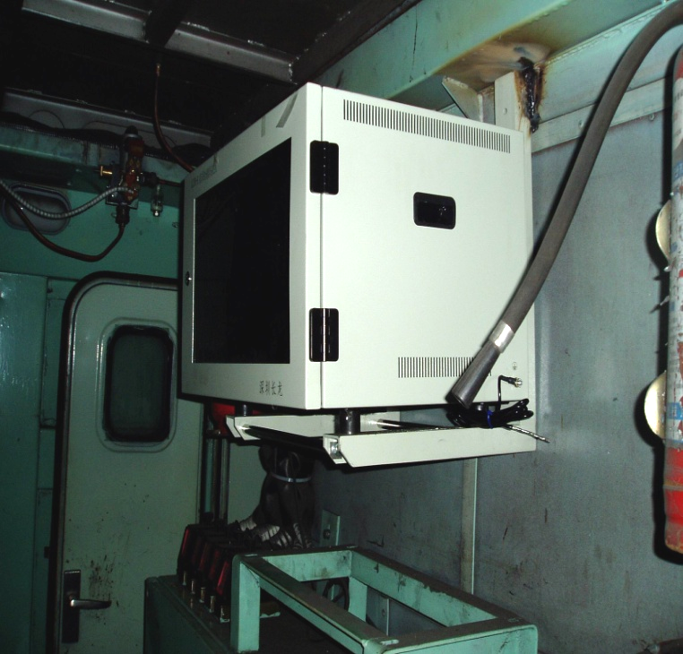
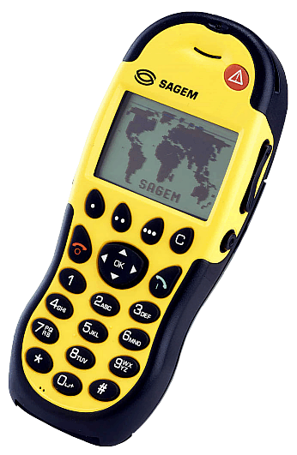
各类终端注册过程说明
机车台：
GSM-R模式下收到TAX箱进入监控模式指令，或从450M进入GSM-R模式时，机车台自动注册车次功能号（司机开车时，会在信号的LKJ(监控装置)上输入车次号，这时会在网络侧注册车次功能号）；
当收到TAX箱进入非监控模式指令，或从GSM-R模式进入450M模式或关机时，机车台自动注销车次、机车功能号。
手持台：
萨基姆手持终端目前是开机自动注册临时功能号，关机自动注销临时功能号。
调度身份用户：
可强制注销本辖区内的移动终端功能号。

Slide 22
功能号注销过程
HLR
USSD
MSC
SCP
过程：
用户通过发送USSD字符串至HLR，USSD字符串中含注销请求信息；
HLR检查用户是否具有请求注销授权；
HLR发送包括注销请求信息的USSD串至SCP；
SCP检查注销是否能够进行；
SCP中删除MSISDN和功能号之间的对应关系；
SCP返回接受或者拒绝请求的通知。
用户收到USSD应答串，通知注销结果，终端删除所注销的功能号。

Slide 23
功能号查询过程
HLR
USSD
MSC
SCP
过程：
用户通过发送USSD字符串至HLR，USSD字符串中含查询请求信息；
HLR检查用户是否具有请求查询授权；
HLR发送包括查询请求信息的USSD串至SCP；
SCP查询所对应的MSISDN；
SCP通过HLR向用户返回查询信息。
用户收到USSD应答串，通知查询结果。

Slide 24
功能号强制注销过程
HLR
USSD
MSC
SCP
过程：
用户通过发送USSD字符串至HLR，USSD字符串中含注销请求信息；
HLR检查用户是否具有请求注销授权；
HLR发送包括注销请求信息的USSD串至SCP；
SCP检查注销是否能够进行；
SCP中删除MSISDN和功能号之间的对应关系；
SCP返回接受或者拒绝请求的通知。
授权用户收到USSD应答串，通知注销结果。
SCP向被注销功能号的用户发起终端通知。
被注销功能号的用户对通知的功能号执行查询操作，网络和终端数据保持同步。

Slide 25



（4）呼叫限制---基于MSISDN的呼叫限制
(主叫用户为呼叫GSM PLMN中的一个移动用户所需拨的号码，作用同于固定网PSTN号码)
业务需求 :
  不允许无关用户呼叫某些个别用户，避免不希望的干扰。
实现方案：
  HLR中存储用户的签约信息。
  SCP提供针对某一用户主叫/被叫号码的黑白名单，进行呼叫限制。
调度员
（允许呼叫司机）
一般用户
（不允许呼叫司机）
铁路PSTN
NSS
X
GSM-R网
司机不希望在工作时被打扰
NSS
SCP
BSS
456

Slide 26
（4）呼叫限制---基于业务范围的呼叫限制
业务含义与功能:
把主叫用户发起的呼叫限制在一定范围内。
实例：调度员只能呼叫其调度辖区范围内的用户，如司机。
解决不唯一车次号的问题。
SCP通过MSC/HLR寻呼对应的多个MSISDN号，得到各被叫MS当前所在小区，把主叫管辖范围和被叫位置小区进行对比，若管辖范围内只有1个符合条件的MS，则进行接续；若存在多个，则发送USSD串进行通知。
业务实现：
在智能网的SCP中预定义各个调度员管辖范围，呼叫建立时，MSC/HLR寻呼，查找被叫用户当前的小区号，智能网SCP负责将主叫管辖区域与被叫当前位置进行比较，进行呼叫判决，从而把呼叫限制在一定区域范围内。
AreaID
#15
AreaID
#23
AreaID
#05
调度员只能呼叫本调度区段内的列车
OK
OK

Slide 27
（4）呼叫限制---接入矩阵（部分）
被叫方 主叫方 | 列车调度员 | 机车调度员 | 车站值班员 | 车站 助理 值班员 | 机 车 司 机 | 运 转 车 长 | 其他移动用户
列车调度员 | ISDN | ISDN | ISDN | ISDN/ MSISDN | MSISDN/功能寻址 | MSISDN/功能寻址 | MSISDN
车站值班员 | ISDN | ISDN | ISDN/热线方式 | ISDN/ MSISDN | MSISDN/功能寻址 | MSISDN/功能寻址 | MSISDN
机车司机 | ISDN/位置寻址 | ISDN/位置寻址 | ISDN/位置寻址 | MSISDN | MSISDN/功能寻址 | MSISDN/功能寻址 | MSISDN
其他移动用户 | ISDN | ISDN | ISDN | MSISDN | MSISDN | MSISDN | MSISDN

